Slide 1
Fahrerlaubnisklassen !
Höfer Robert
Technischer Aufsichtsbeamter SVLFG

Slide 2
wann ist eine FE erforderlich ?

Slide 3
nach § 4 der FeV, ist eine FE immer dann erforderlich, wenn mit einem
KFZ auf öffentlichen Straßen
gefahren wird !

Slide 4
Ausnahmen:
- lof Zugmaschinen
- selbstfahrende Arbeitsmaschinen
- Stapler
wenn die bbH 6 Km/h nicht übersteigt und der Fahrer das 15. Lebensjahr vollendet hat.
( für Mofas und Mobilitätshilfen ist nur eine Prüfbescheinigung notwendig )

Slide 5
„öffentliche Straße“
wo beginnt und wo endet die
„öffentliche Straße“ ?

Slide 6
Öffentliche Straße …..??
Fahren ohne FE
auf dem
Betriebsgelände..!

Slide 7
Fahren ohne FE auf dem Betriebsgelände …….
…… ist nur Zulässig,
wenn das Betriebsgelände nicht von anderen Personen betreten werden kann.

Slide 8
Öffentliche Straße …….??
darf auf dem Acker ohne FE gefahren werden ?

Slide 9
Öffentliche Straße …….??
Noch nicht eindeutig geklärt !
Es bleiben Risiken,
hinsichtlich der Haftpflichtversicherung und
Strafverfolgung durch Polizei … ….!!

Slide 10
relevante FE- Klassen für Land – und Forstwirtschaft
Klasse C/E
Klasse C1/E
Klasse T
Klasse L

Slide 11
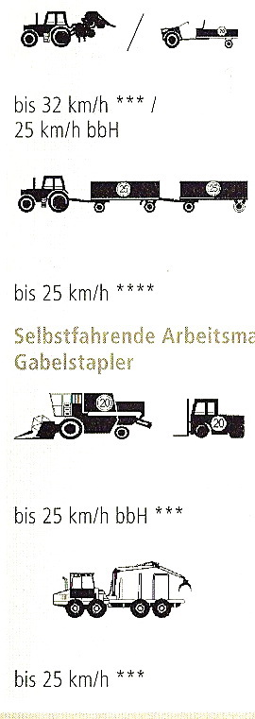
Klasse L gilt ......
für lof Zugmaschinen ohne Anhänger, bis zu einer bbH von 40 km/h
für lof Zugmaschinen mit Anhänger(n), und einer Betriebsgeschwindigkeit bis 25 km/h
für selbstfahrende Arbeitsmaschinen, Gabelstapler und selbstfahrende Futtermischwagen, bis zu einer bbH von 25 km/h
Mindestalter 16 Jahre
Zuggesamtmasse bis 40 Tonnen

Slide 12
Auswirkung von Geschwindigkeitsüberschreitungen
Zulässige Höchstgeschwindigkeit 25 km/h
Tatsächliche Geschwindigkeit 26 km/h und höher
Welche Folgen kann dies für den Inhaber
einer FE- Klasse „L“ haben ??

Slide 13
§ 21 STVG
Fahren ohne FE ist eine Straftat
es droht …
Freiheitsstrafe bis zu einem Jahr,
oder Geldstrafe
u. U. auch für den Halter des KFZ,
weil der Halter nur geeignete Fahrer zum Führen eines KFZ
einsetzen darf !

Slide 14
Auswirkung von Geschwindigkeitsüberschreitungen
Zulässige Höchstgeschwindigkeit 25 km/h
Tatsächliche Geschwindigkeit 30 km/h
Wie hoch ist die Aufprallgeschwindigkeit ??

Slide 15
Aufprallgeschwindigkeit
Anhalteweg bei 25 km/h = 10,16 m
Anhalteweg bei 30 Km/h = 12,96 m
Aufprallgeschwindigkeit = 23,35 km/h
Simulationsmodul zum Download unter ……
www.gib-acht-im-verkehr.de / Medien/ Module

Slide 16
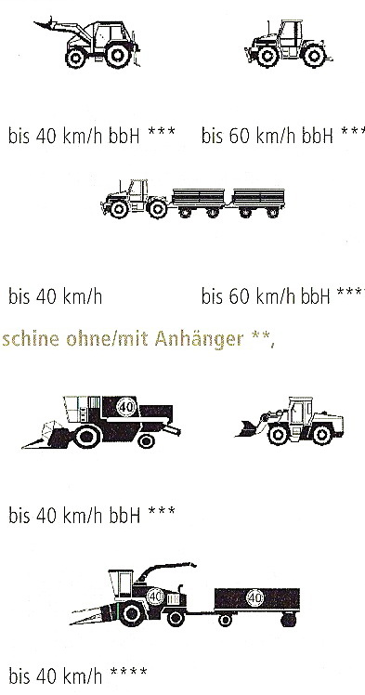
Klasse T von 16 bis 18 Jahren gilt ....!
für lof Zugmaschinen, selbstfahrende Arbeitsmaschinen und Futtermischwagen
mit und ohne Anhänger (n), bis zu
einer bbH von 40 km/h
schließt die Klassen A M und L ein
Zuggesamtmasse bis 40 Tonnen
Einzelfahrzeug mehr als 7,5 t

Slide 17
Vorteile „40 km/h Schlepper“ !
keine „zeitlichen Nachteile“ bei Strecken bis 25 km die Steigungen, Ampeln oder Kreisverkehre beinhalten
nur alle 24 Monate HU
weniger Verschleiß
weniger Kraftstoffverbrauch
für FE Klasse L und T uneingeschränkt nutzbar
Einsparungen bis 1200,00 € pro Jahr möglich

Slide 18
Klasse T ab 18 Jahren gilt ....!
für lof Zugmaschinen, mit und ohne Anhänger, bis zu einer bbH von 60 km/h
für selbstfahrende Arbeitsmaschinen und selbstfahrende Futtermischwagen, bis zu einer bbH v. 40 km/h,
auch mit Anhänger (n)!
keine Zusatzprüfung !!
Zuggesamtmasse 40 Tonnen

Slide 19
mit Klasse L und T dürfen......
u.a. lof Fahrzeuge
zu
lof Zwecken gefahren werden !!
Ausnahme:
selbstfahrende Arbeitsmaschinen und Gabelstapler,
deren bbH 25 km/h nicht übersteigt, dürfen auch im gewerblichen
und kommunalen Bereich gefahren werden !

Slide 20
Land- und forstwirtschaftliche Zwecke erfüllen ...
Betriebe der .....
1. Landwirtschaft, Forstwirtschaft, Weinbau , Gartenbau, Obstbau, Gemüsebau, Baumschulen, Tierzucht, Tierhaltung, Fischzucht, Teichwirtschaft, Fischerei, Imkerei, sowie den Zielen des Natur- und Umweltschutzes dienende Landschaftspflege
2. Park-, Garten-, Böschungs- und Friedhofspflege

Slide 21
3. land- und forstwirtschaftliche Lohnunternehmer und andere überbetriebliche Maschinenverwendungen.
( Maschinenringe und Abfuhrgemeinschaften)
Unternehmen, die unmittelbar der Sicherung, Überwachung und Förderung der Landwirtschaft dienen
Landwirtschaftliche Nebentätigkeit und Nachbarschaftshilfe v. Landwirten

Slide 22
6. Werkstätten zur Reparatur, Wartung und Prüfung sowie bei Probefahrten von Fahrzeugen, die im Rahmen 1-5 und 7 eingesetzt werden.
7. Winterdienst
8. Jagd, gem. § 6 Abs. 5 FeV,gültig seit 30.06.12

Slide 23
Besonderheiten bei Klasse L und T ...
Ist der Einsatz eines Schleppers
beim Karnevalsumzug
erlaubt ?

Slide 24
Schleppereinsatz beim Karnevalsumzug
ist als
„Brauchtumsfahrt“ erlaubt !
Fahrerlaubnis Klasse L bzw. T reicht aus.
Fahrer muss 18. Lebensjahr vollendet haben.
Genehmigung der unteren Landesbehörde muss vorliegen.

Slide 25
Besonderheiten zu Klasse L und T ...
ist ein Schleppereinsatz
beim „Oldtimertreffen“
mit Klasse L oder T möglich ?

Slide 26
Besonderheiten zu Klasse L und T ...
ist ein Schleppereinsatz
beim „Oldtimertreffen“
mit Klasse L oder T möglich ?
Ja, wenn die Veranstaltung angemeldet wurde, der Fahrer den Bezug zur Veranstaltung nachweisen kann und das 18 Lj. vollendet hat .
(Grünes Kennzeichen möglich, wenn der Schlepper noch in der Land- oder Forstwirtschaft eingesetzt wird. !)

Slide 27
Besonderheiten bei Klasse L und T ...
dürfen nicht gewerbsmäßige Fahrten,
zum Zwecke der Altmaterialsammlung,
mit Klasse T bzw. L durchgeführt werden ?

Slide 28
Besonderheiten zu Klasse L und T ...
ist ein Schleppereinsatz
bei der Altmaterialsammlung
mit Klasse L oder T möglich ?
Ja, wenn der Fahrer das 18. Lebensjahr vollendet hat

Slide 29
Besonderheiten bei Klasse L und T ...
sind Fahrten mit dem Schlepper,
anlässlich einer „Feierlichkeit“,
mit Klasse L oder T zulässig ?

Slide 30
Besonderheiten bei Klasse L und T ...
sind Fahrten mit dem Schlepper,
anlässlich einer „Feierlichkeit“
mit Klasse L oder T zulässig ?
Nein, weil kein land und forstwirtschaftlicher
Zweck vorliegt !!

Slide 31
Besonderheiten bei Klasse L und T ...
darf Baumaterial für das Wohnhaus
mit Klasse L oder T
transportiert werden ?

Slide 32
Besonderheiten bei Klasse L und T ...
darf Baumaterial für das Wohnhaus
mit Klasse L bzw. T transportiert werden ?
Ja , wenn es sich um ein
„ landwirtschaftliches Wohnhaus“ handelt !!

Slide 33
Besonderheiten bei Klasse L und T ...
darf Sperrmüll,
aus dem Wohnhaus des Nachbarn,
mit Klasse T bzw. L transportiert werden ?

Slide 34
Besonderheiten bei Klasse L und T ...
darf Sperrmüll, aus dem Wohnhaus des
Nachbarn, mit Klasse T bzw. L transportiert
werden ?
Nur dann, wenn es sich um Nachbarschaftshilfe
zwischen Landwirten handelt !!

Slide 35
Besonderheiten bei Klasse L und T ...
dürfen Fahrten im Auftrag eines Bauunternehmers
mit Klasse T bzw. L durchgeführt werden ?

Slide 36
Besonderheiten bei Klasse L und T ...
dürfen Fahrten im Auftrag eines Bauunternehmers
mit Klasse T bzw. L durchgeführt werden ?
Nein, weil kein land-und forstwirtschaftlicher Zweck !

Slide 37
Besonderheit bei Klasse L und T ...
darf ein Radlader mit einer bbH von 25 Km/h
im gewerblichen Einsatz,
mit Klasse L oder T gefahren werden ?

Slide 38
Besonderheit bei Klasse L und T ...
darf ein Radlader mit einer bbH von 25 Km/h
im gewerblichen Einsatz,
mit Klasse L oder T gefahren werden ?
Ja, bis 25 Km/h wird nicht zwischen
gewerblicher und landwirtschaftlicher Nutzung
unterschieden !!

Slide 39
Besonderheiten bei Klasse L und T ...
dürfen nicht gewerbsmäßige Fahrten,
zum Zwecke der Altmaterialsammlung,
mit Klasse T bzw. L durchgeführt werden ?

Slide 40
Besonderheiten zu Klasse L und T ...
ist ein Schleppereinsatz
bei der Altmaterialsammlung
mit Klasse L oder T möglich ?
Ja, wenn der Fahrer das 18. Lebensjahr vollendet hat

Slide 41
Besonderheiten bei Klasse L und T ...
dürfen Schlepper
im Auftrag eines Landmaschinenhändlers,
zum Zwecke einer Messe oder Ausstellung
mit Klasse T bzw. L gefahren werden ?

Slide 42
Besonderheiten bei Klasse L und T ...
sind Fahrten mit dem Schlepper,
anlässlich einer Messe oder Ausstellung
mit Klasse L oder T zulässig ?
Nein, weil kein land - und forstwirtschaftlicher
Zweck vorliegt !!

Slide 43
Besonderheit bei Klasse L und T ...
darf ein Schlepper,
im Winterdienst für gewerbliche Auftraggeber,
mit Klasse L oder T gefahren werden ?

Slide 44
Besonderheit bei Klasse L und T ...
darf ein Schlepper,
im Winterdienst für gewerbliche Auftraggeber,
mit Klasse L oder T gefahren werden ?
Ja, Winterdienst ist generell mit Klasse T oder L
erlaubt !!

Slide 45
Besonderheit bei Klasse L und T ...
darf mit Klasse L oder T, Biomasse für eine
gewerbliche Biogasanlage transportiert werden ?

Slide 46
Besonderheit bei Klasse L und T ...
darf mit Klasse L oder T, Biomasse für eine
gewerbliche Biogasanlage transportiert werden ?
Ja, siehe Klarstellung des Bundesministeriums für Verkehr vom 28.07.2009 !!

Slide 47
Klasse T und gewerblich eingestufte Biomasse !!
Klarstellung des Bundesministeriums für Verkehr v. 28.07.2009 !!
Die Beförderung von gewerblich eingestuften
lof Erzeugnissen oder lof Bedarfsgütern mit
lof Zugmaschinen und deren Anhängern
bis 60 km/h Höchstgeschwindigkeit,
ist mit der Fahrerlaubnisklasse T möglich !

Slide 48
Schlepper, bbH 40 - 60 Km/h !
Landwirtschaftlicher Betrieb transportiert eigene Erzeugnisse
( Häckselgut/ Gülle/ Gärrest etc.) zum betriebseigenen Lager /
zum Landhändler/ zu einer Biogasanlage die das Material
kauft !
keine Güterkraftverkehrslizenz notwendig
Keine Mautpflicht
Bei Zugmaschinen bbH bis 40 Km/h kein Fahrtenschreiber notwendig
Zugmaschinen bbH von 50 Km/h oder 60 Km/h, sind bis 100 KM im Umkreis befreit
Fahrerlaubnis Klasse L (bis bbH von 40 Km/h) oder T reicht aus

Slide 49
Schlepper, bbH 40 Km/h !
Landwirtschaftlicher Betrieb transportiert Häckselgut/ Gülle
Gärrest, für anderen landw. Betrieb gegen Entgelt !
keine Güterkraftverkehrslizenz notwendig
keine Mautpflicht
kein Fahrtenschreiber notwendig
Fahrerlaubnis Klasse L oder T reicht aus

Slide 50
Schlepper, bbH 50 - 60 Km/h !
Landwirtschaftlicher Betrieb transportiert Häckselgut/ Gülle/
Gärrest, für anderen landw. Betrieb gegen Entgelt !
Güterkraftverkehrslizenz notwendig
Mautpflicht bei „Ladungsfahrt“
Fahrtenschreiber notwendig über 100 Km Umkreis
Fahrerlaubnis Klasse T reicht aus

Slide 51
Schlepper, bbH 40 Km/h !
Landwirtschaftliches Lohnunternehmen transportiert
Häckselgut/ Gülle/ Gärrest, für anderen landw. Betrieb
gegen Entgelt !
keine Güterkraftverkehrslizenz notwendig
keine Mautpflicht
kein Fahrtenschreiber notwendig
Fahrerlaubnis Klasse L oder T reicht aus

Slide 52
Schlepper, bbH 50 - 60 Km/h !
Landwirtschaftliches Lohnunternehmen transportiert
Häckselgut / Gülle/ Gärrest, für anderen landw. Betrieb
gegen Entgelt !
Güterkraftverkehrslizenz notwendig
Mautpflicht bei „Ladungsfahrt“
Fahrtenschreiber notwendig über 100 Km Umkreis
Fahrerlaubnis Klasse T reicht aus

Slide 53
FE- Klasse „B“ berechtigt zum führen von…
….Kfz mit einem zulässigen Gesamtgewicht bis 3500 kg
und
….Anhängern mit einem
zulässigen Gesamtgewicht bis 750 kg

Slide 54
FE- Klasse „B“ : Besonderheit ab 19.01.2013
Beispiel:
ein Kfz mit einem zulässigen Gesamtgewicht von 2000 kg
und
ein Anhänger mit einem
zulässigen Gesamtgewicht von 1500 kg…
…..dürfen mit FE- Klasse B gefahren werden !

Slide 55
FE- Klasse „B 96“ berechtigt zum führen von…
KFZ mit einem zulässigen Gesamtgewicht bis 3500 kg
und
…… Anhängern mit einer zulässigen Gesamtmasse über 750 kg
…………… dabei darf ………………
….das zulässige Gesamtgewicht von Zugfahrzeug und
Anhänger, 4250 Kg nicht übersteigen
( Wohnwagenführerschein)

Slide 56
FE- Klasse „BE“ berechtigt zum führen von…
…… Kfz bis 3500 kg zulässige Gesamtmasse
und
…..Anhänger bis 3500 kg zulässige Gesamtmasse

Slide 57
bei Umschreibung d. Klasse 3, in Klasse B ist zu beachten ...!
Klasse T und CE 79 müssen ausdrücklich beantragt werden und zwar vor der Umschreibung.
Wird dies versäumt, sind die beiden Klassen verloren und müssen neu erworben werden !

Slide 58
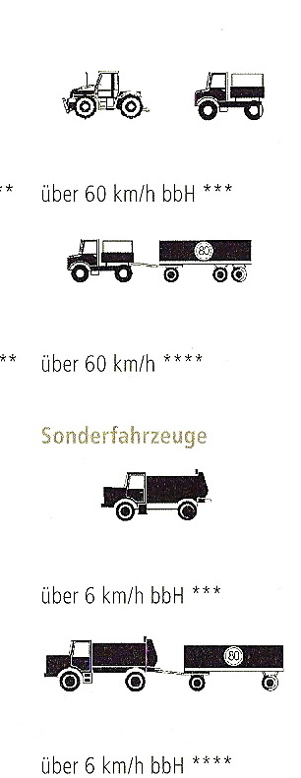
Klasse C1 notwendig für ......!
lof Zugmaschinen, mit einer bbH von mehr als 60 km/h,
sowie für selbstfahrende Arbeitsmaschinen und Futtermischwagen mit einer bbH von mehr als 40 km/h und
von KFZ deren zulässige Gesamtmasse mehr als 3,5 t aber nicht mehr als 7,5 t beträgt.
ein Anhänger bis 750 kg zulässige Gesamtmasse darf mitgeführt werden !

Slide 59
Klasse C1 E notwendig für ......!
für Fahrzeugkombinationen, das aus einem Zugfahrzeug der Klasse C1 und einem Anhänger oder Sattelanhänger besteht.
Dabei darf die zul. Gesamtmasse des Zuges 12 t nicht übersteigen.

Slide 60
Klasse C notwendig für ......!
lof Zugmaschinen mit einer bbH über 60 km/h
selbstfahrende Arbeitsmaschinen mit einer bbH von mehr als 40 km/h und
KFZ deren zulässige Gesamtmasse mehr als 7,5 t beträgt. l
ein Anhänger bis 750 kg zulässige Gesamtmasse darf mitgeführt werden
schließt die Klassen C1, B, T und L ein.

Slide 61
Klasse CE notwendig für ......!
Zugfahrzeuge der Klasse C......
in Kombination mit einem Anhänger oder Sattelanhänger deren zulässige Gesamtmasse 750 kg übersteigt ....
bis zu einer Zuggesamtmasse von 40 t
schließt die Klassen C1, C1E, B, BE, T und L ein.

Slide 62
Anmerkungen zu Klasse C/CE
seit 2013, ist der Erwerb erst ab 21 Jahren möglich
( Ausnahme Ausbildung Berufskraftfahrer, Fachkraft Fahrbetrieb)
Fahrerlaubnisinhaber müssen ab dem 50. Lebensjahr alle 5 Jahre zur augenärztlichen und ärztlichen Untersuchung.
Neuerwerber (nach 01.01.1999) müssen bereits
5 Jahre nach Erwerb der Fahrerlaubnis die Untersuchungen nachweisen.

Slide 63
Anmerkungen zu Klasse C, CE .... !!
- Fahrerlaubnis C, CE ruht, wenn z.B. ärztliche Untersuchungen zu spät oder nicht durchgeführt wird.
- ruht Klasse C bzw. CE, so ruht auch Klasse T, wenn
Klasse T, nicht im Führerschein eingetragen ist.

Slide 64
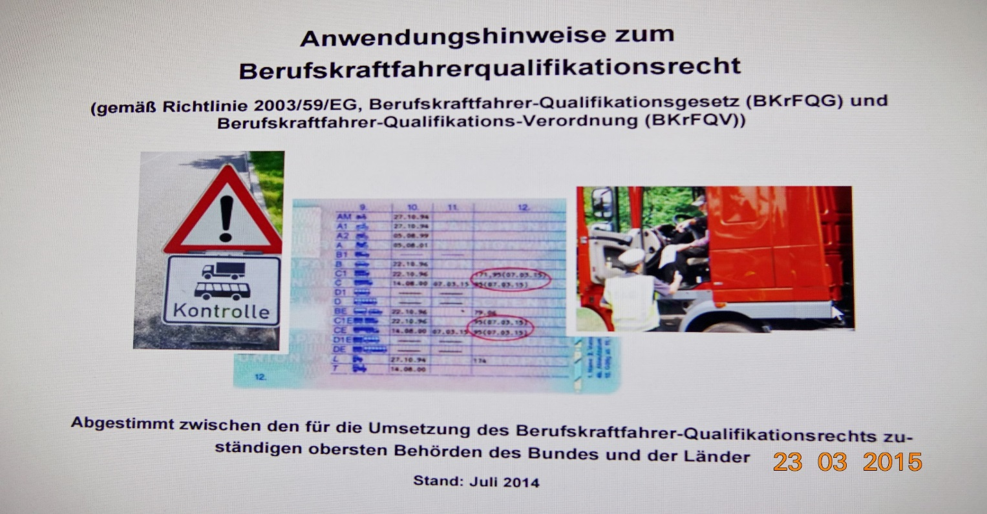
Wann ist BKF- Weiterbildung erforderlich ??
Bei gewerblichen Transporten ist eine Weiterbildung im Rahmen der Berufskraftfahrer Qualifizierung erforderlich.
(5 Module), alle 5 Jahre !

Slide 65
Berufskraftfahrerweiterbildung !
keine BKF notwendig, für Fahrten mit KFZ bbH < 45 km/h
keine BKF notwendig, für KFZ die mit Klasse L oder T gefahren werden können
keine BKF notwendig, wenn „Handwerkerregelung“ greift
keine BKF nötig bei „privaten Fahrten“
keine BKF notwendig, wenn Landwirte Erzeugnisse der Landwirtschaft transportieren

Slide 66
Berufskraftfahrerweiterbildung !
Gültig seit 02.12.20:
Güterbeförderungen mit Kraftfahrzeugen die von
Landwirtschafts-, Gartenbau-, Forstwirtschaft-, oder
Fischereiunternehmen-, im Rahmen ihrer eigenen
unternehmerischen Tätigkeit durchgeführt werden,
sind seit 02.12.2000, im Umkreis von 100 km um den
Standort des Unternehmens von der
BKF- Qualifikation befreit.
Gültig seit 23.05.21:
ein Fahrerqualifizierungsnachweis eretzt
den Eintrag der Schlüsselzahl „95“ im Führerschein

Slide 67
Berufskraftfahrerweiterbildung notwendig…
….für Fahrer in Lohnunternehmen,
wenn sie überwiegend Fahrtätigkeiten ausführen
zum Beispiel:
ein LKW –Fahrer im Lohnunternehmen der einen
Güllezubringer fährt benötigt BKF- Weiterbildung

Slide 68
Ansprechpartner bei Fragen „BKF“
Unterste Straßenverkehrsbehörde( ( Landratsamt)
www.saarland.de/dokumente/thema_verkehr/Anwendungshinweise_zum_Berufskraftfahrer.de
Bundesamt für Güterkraftverkehr
Herr Frank Fassbender

Slide 69
Bedenken Sie stets !!
Fahren ohne Führerschein ist eine
Ordnungswidrigkeit !
Fahren ohne Fahrerlaubnis, egal ob
bewusst oder unbewusst,
ist immer eine Straftat !!

Slide 70
§ 21 STVG
es droht …
Freiheitsstrafe bis zu einem Jahr,
oder Geldstrafe
u. U. auch für den Halter des KFZ,
weil der Halter nur geeignete Fahrer zum Führen eines KFZ
einsetzen darf !

Slide 71
FE Klasse C bzw. CE erforderlich für …..
Fastrac JCB
für lof Zwecke eingesetzt
bbH 80km/h
Leergewicht :
10640 kg

Slide 72
FE Klasse L oder T erforderlich für ….
Schlepper
Einsatz lof Zwecke !
bbH :
40 km/h
zG:
9000 kg

Slide 73
FE Klasse T erforderlich für….
Radlader
im lof Einsatz
bbH 40 km/h
zG 17000 kg

Slide 74
FE Klasse C erforderlich für….
Radlader
im gewerblichen Einsatz
bbH 40 km/h
zG 17000 kg

Slide 75
FE Klasse L oder T erforderlich für….
Radlader
gewerblicher
Einsatz
bbH 25 km/h
zG 17000 kg

Slide 76
Fahrerlaubnis Klasse T erforderlich für….
selbstfahrende Arbeitsmaschine
bbH 40km/h

Slide 77
FE Klasse L oder T erforderlich für…
Stapler
gewerblicher
Einsatz
bbH 20 km/h
zG 7000 kg

Slide 78
FE Klasse C, mit Anhänger Klasse CE erforderlich für
Schlepper
Einsatz beim Straßenbau !
bbH :
40 km/h
zG
9000 kg

Slide 79
FE Klasse T u. Vollendung 18. Lj. Erforderlich für…..
Schlepper
Einsatz lof Zwecke
bbH
60 km/h
zG
9000 kg

Slide 80
Ausbildungsinhalte
FE- Klasse L und FE-Klasse T !

Slide 81
Ausbildung Klasse L
Theoretische Ausbildung:
12 x 90 Min Grundausbildung
2 x 90 Min Zusatzausbildung
Praktische Ausbildung:
nicht gefordert !
Praktische Prüfung:
nicht gefordert !

Slide 82
Ausbildung Klasse T
Theoretische Ausbildung:
12 x 90 Min Grundausbildung
6 x 90 Min Zusatzausbildung
Praktische Ausbildung:
keine Mindeststunden gefordert
Fahrprüfung:
60 Minuten

Slide 83
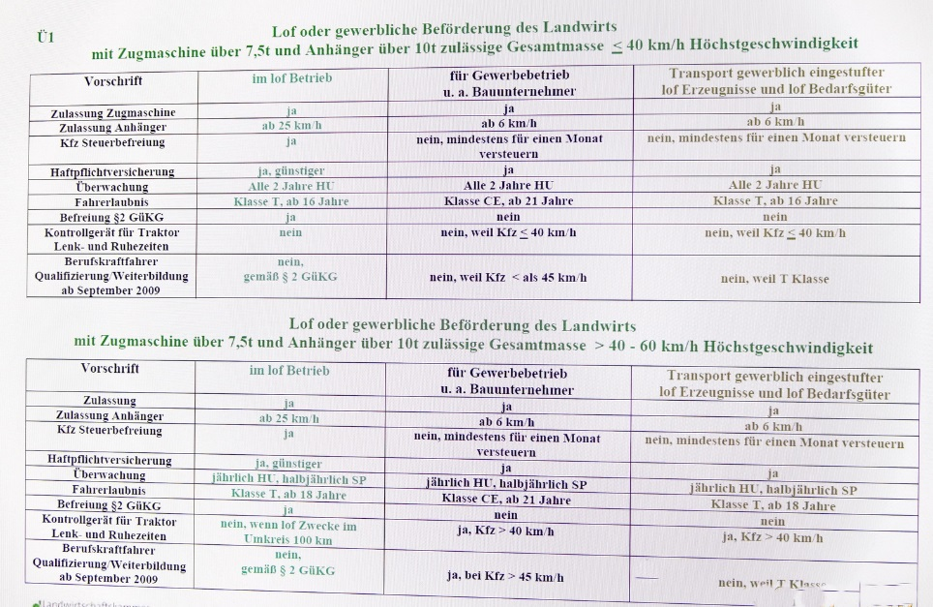
Ü 1

Slide 84
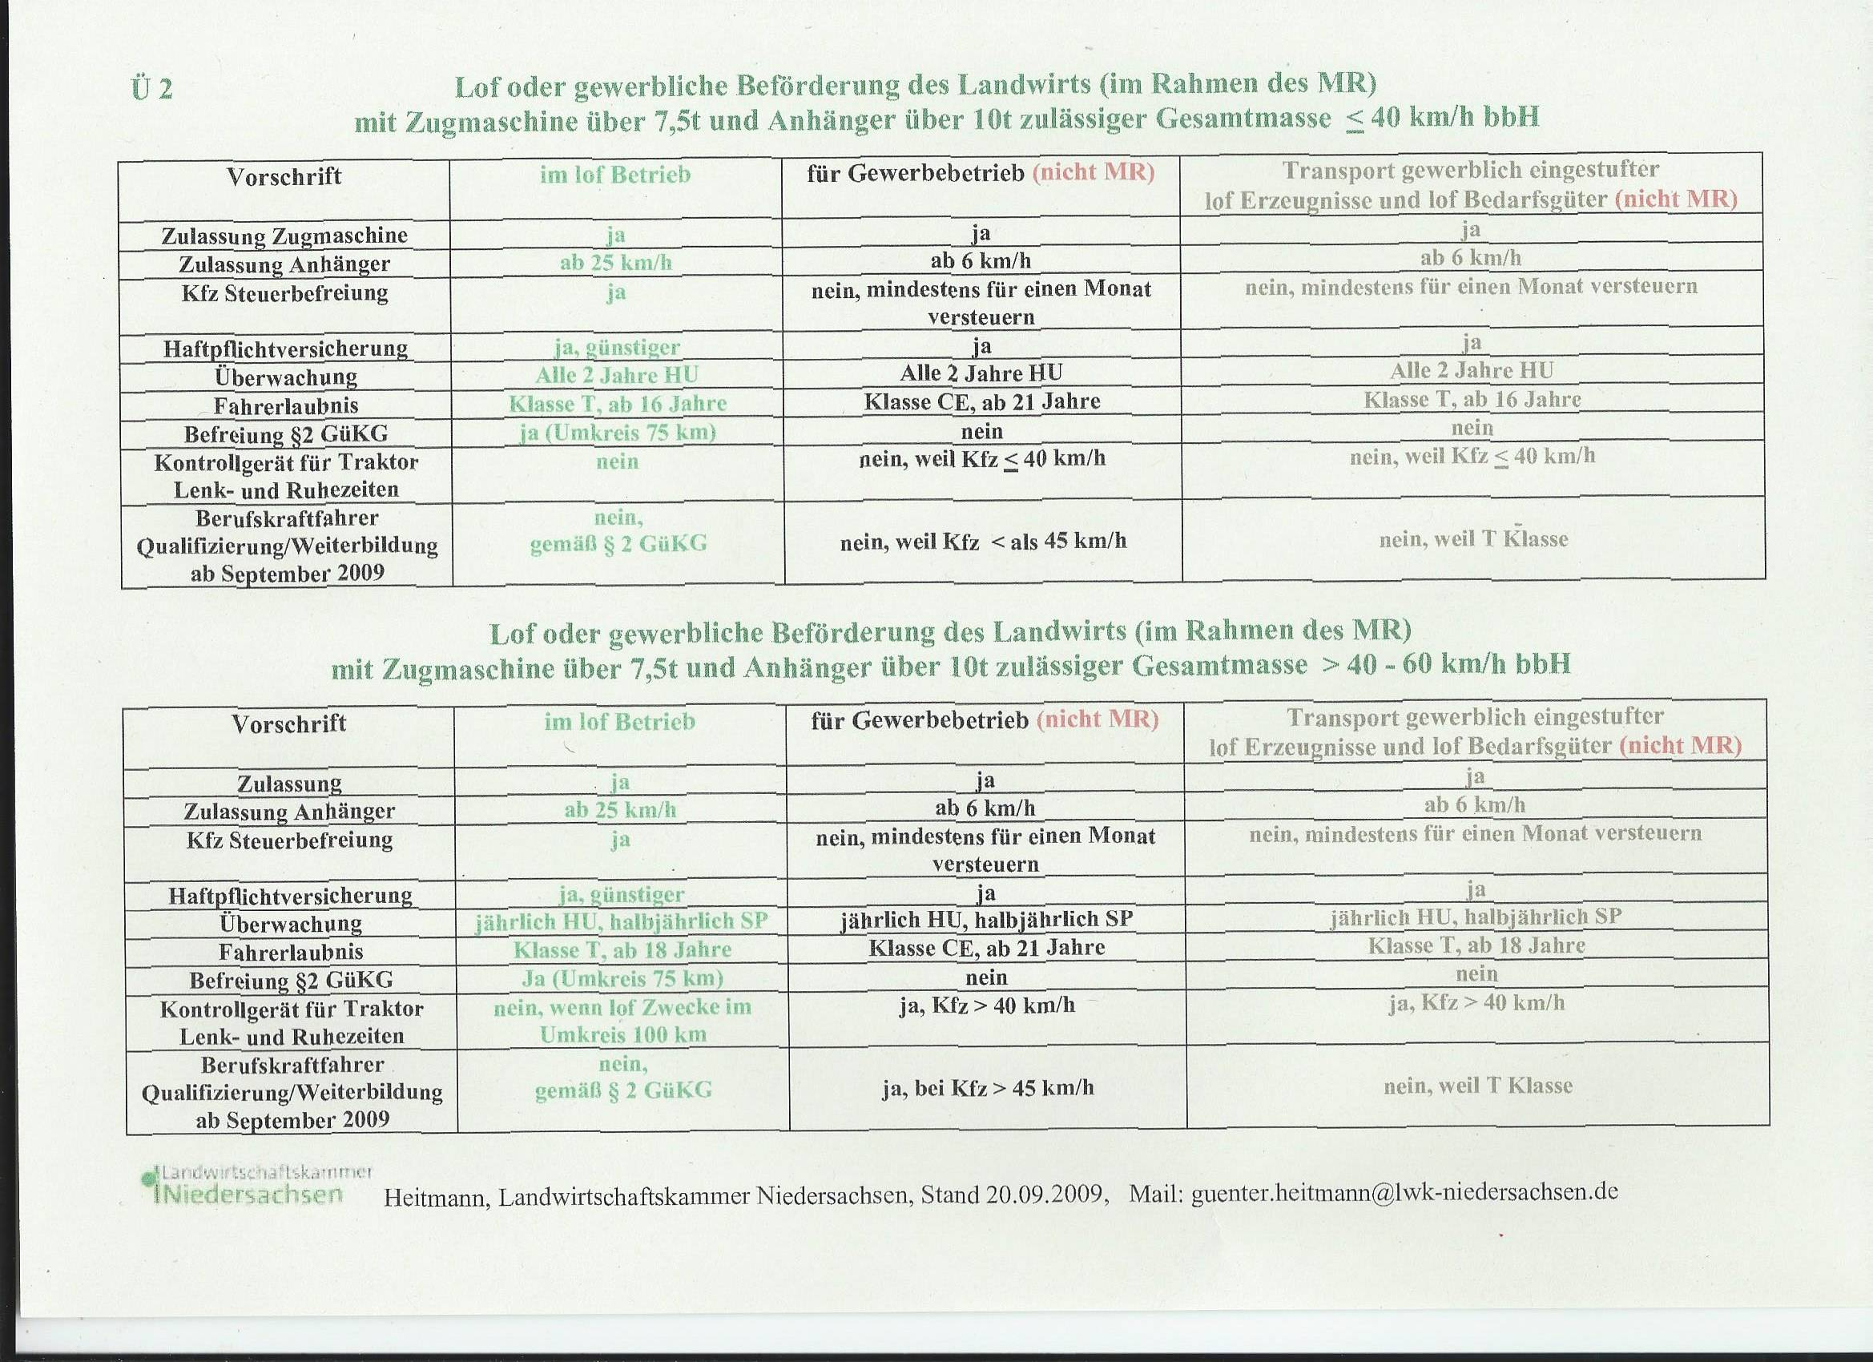
Ü 2

Slide 85
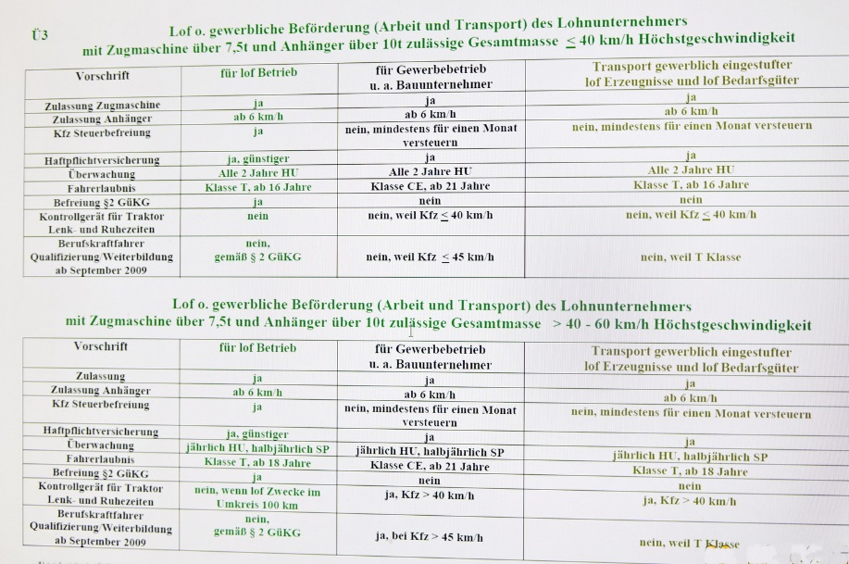
Ü 3

Slide 86
Kontaktdaten !
Höfer Robert
Technischer Aufsichtsbeamter der SVLFG
Tel. 0160/5864884
robert.hoefer@ svlfg.de

